Slide 1
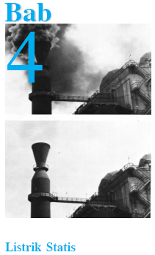
Kemampuan dasar yang akan anda miliki setelah mempelajari bab ini adalah sebgai berikut.
Dapat memformulasikan gaya listrik, kuat medan listrik, fluks, potensial listrik, energi potensial listrik, serta penerapanya pada keping sejajar.
Gaya dan Medan Listrik
Potensial Listrik
Kapasitor

Slide 2
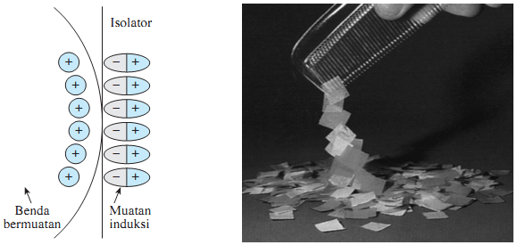
Gaya dan Medan Listrik
Gaya Listrik
Menunjukan Listrik Statis

Slide 3
Sifat-sifat Muatan Listrik
Muatan listrik digolongkan menjadi dua jenis, muatan positif dan muatan negatif. Batang kaca yang telah digosok dengan sutera memiliki muatan positif, sedang batang plastik yang di gosok ke kain wol memiliki muatan negatif
Muatan listrik sejenis tolak-menolak ; muatan listrik tak sejenis tarik menarik

Slide 4
Apa Penyebab Terjadinya Muatan Listrik
Karateristik penting dari muatan adalah bahwa muatan listrik selalu kekal
Robert Milikan menemukan bahwa jika suatu benda dimuati, maka muatanya selalu merupakan kalipatan dari sebuah muatan elementer
Satu coulumb adalah sejumlah muatan yang mengalir melalui suatu penampang kawat dalam satu sekon ketika arus ampere melalui kawat itu.
1e = 1,60 x 10⁻¹⁹ C

Slide 5
Formula Gaya Listrik
Hukum coulomb
Besar gaya tarik atau gaya tolak antara dua muatan listrik sebanding dengan muatan-muatanya dan berbanding terbalik dengan kuadarat jarak antara kedua muatan.
F = k
q₁q₂
r²

Slide 6
Kemiripan Gaya Coulomb dan Gaya Gravitasi
Pertama, gaya gravitasi muncul karena adanya entitas massa; gaya Coulomb muncul karena adanya entitas listrik. Baik gaya gravitasi maupun gaya Coulomb, keduanya berbanding terbalik terhadap kuadarat jarak antara kedua entitas
Kedua, jika kedua gaya ini muncul pada interaksi antara dua benda, maka gaya gravitasi selalu jauh lebih kecil daripada gaya Coulomb.

Slide 7
Gaya Coulomb dalam Bahan
Permitivitas bahan ε
ε = ε_{r} ε₀
Gaya Coulomb dalam bahan
F_{bahan} = x
1
1
4πε
4πε
Gaya Coulomb dalam vakum di bandingkan dengan gaya Coulomb dalam bahan
F_{bahan} = x F_{vakum}
1
ε_{r}

Slide 8
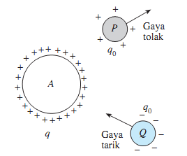

Medan Listrik
Pengertian Medan Listrik
medan listrik didefinisikan sebagai ruang disekitar suatu muatan listrik sumber dimana muatan listrik lainya dalam ruang ini akan mengalami gaya Coulomb atau gaya listrik

Slide 9
Kuat medan listrik pada lokasi di mana muatan uji berada kita definisikan sebagai besar gaya Coulomb yang bekerja pada muatan uji itu dibagi dengan besar muatan uji
E =
F
q₀
F = q₀E

Slide 10
Formulasi Kuat Medan Listrik pada Suatu Titik
Kuat medan listrik
E = k
E =
q
r²
q
4πε₀r²
Vektor kuat medan listrik pada suatu titik adalah :
Vektor E menjauhi muatan sumber positif dan mendekati muatan sumber negatif
Vektor E memiliki garis kerja sepanjang garis hubung antara muatan sumber dengan titik yang akan di lukis vektor kuat medanya

Slide 11
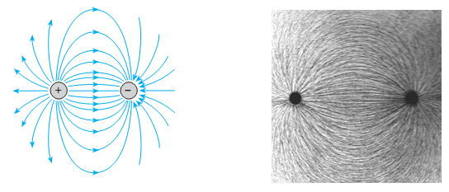
Hukum Gauss
Pengertian Garis-garis Medan Listrik
Tiga hal tentang garis-garis medan listrik :
Garis-garis medan listrik tidak pernah berpotongan.
Garis – garis medan listrik selalu mengarah radial ke luar menjauhi muatan positif dan radial ke dalam mendekati muatan negatif.
Tempat dimana garis-garis medan listrik rapat menyatakan tempat yang medan listriknya kuat .

Slide 12
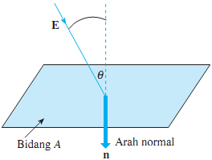
Formulasi Hukum Gauss
Fluks listrik didefinisikan sebagai jumlah garis-garis medan listrik yang menembus tegak lurus suatu bidang
ф = EA cos θ

Slide 13
Hukum Gauss menyatakan ; jumlah garis-garis medan listrik ( fluks listrik ) yang menembus suatu permukaan tertutup sama dengan jumlah muatan listrik yang dilingkupi oleh permukaan tertutup itu di bagi dengan permitivitas udara ε₀.
ф = EA cos θ =
Σq
ε₀

Slide 14
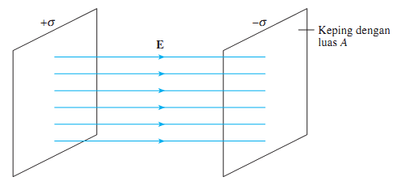
Kuat Medan Listrik bagi Distribusi Muatan Kontinu
Kuat Medan Listrik untuk Konduktor Dua Keping Sejajar
σ =
E =
q
σ
A
ε₀

Slide 15
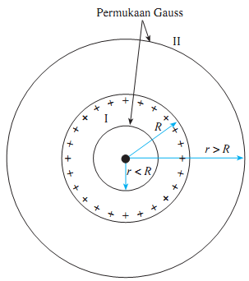
Kuat Medan Listrik untuk Konduktor Bola Berongga
EA = = 0
Didalam bola, kuat medan listrik sama dengan nol.
Σq
ε₀
Kuat medan listrik diluar bola
E = ; E =
q
1
q
4πr²ε₀
4πε₀
r²

Slide 16
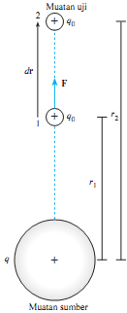
Potensial Listrik
Formulasi Energi Potensial Listrik
1
1
W₁₂ = - Kq₀q [ - ]
r²
r¹
ΔEP₁₂ = EP₂ - EP₁ = Kq₀q [ - ]
1
1
r²
r¹

Slide 17
Beda Potensial Listrik
Potensial listrik didefinisikan sebagai perubahan energi potensial per satuan muatan ketika sebuah muatan uji dipindahkan di antara dua titik.
ΔV₁₂ =
ΔEP₁₂
q₀
ΔV₁₂ = Kq [ - ]
1
1
r²
r¹

Slide 18
Potensial Mutlak oleh Muatan Sumber Titik
ΔV₁₂ adalah potensial akhir ( V₂ ) dikurangi potensi awal ( V₁ )
ΔV₁₂ = V₂ - V₁
Potensi mutlak V =
Kq
r
Potensial mutlak adalah perubahan energi potensial per satuan muatan yang terjadi ketika sebuah muatan uji dipindahkan dari suatu titik yang tak berhingga jauhnya ke titik yang di tanyakan.

Slide 19
Potensial oleh Beberapa Muatan Sumber Titik
Potensial listrik yang ditimbulkan oleh beberapa muatan sumber
V = k Σ = k ( + + + + . . . )
n
i=1
q _{i}
q ₁
q ₂
q ₃
q₄
r _{i}
r ₁
r ₂
r ₃
r ₄

Slide 20
Hukum Kekekalan Energi Mekanik dalam Medan Listrik
Hukum kekekalan energi mekanik
EP₁ + EK₁ = EP₂ + EK₂
qV₁ + mv₁² = qV₂ + mv₂²
1
1
2
2

Slide 21
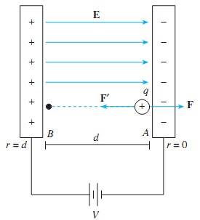
Hubungan Dua Keping Sejajar
Konduktor Dua Keping Sejajar
ΔV _{AB} = Ed

Slide 22
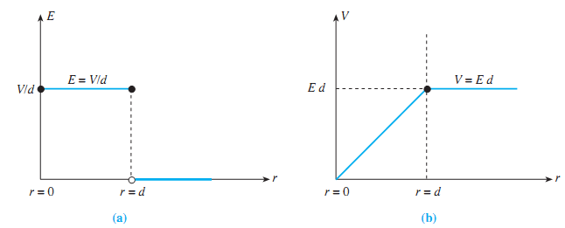
diantara kedua keping ( r≤ d ) → V = E x r
diantara luar keping ( r > d ) → V = E x d

Slide 23
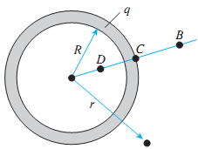
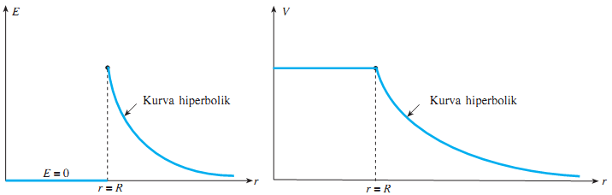
Konduktor Bola Berongga
Bidang ekipotensial adalah bidang di mana setiap titik pada bidang tersebut memiliki potensial listrik yang sama.
di dalam dan di kulit → VD = VC = k =
di luar bola ( r > R ) → VB = k =
q
1
q
R
4πε₀
R
q
1
q
r
4πε₀
r

Slide 24
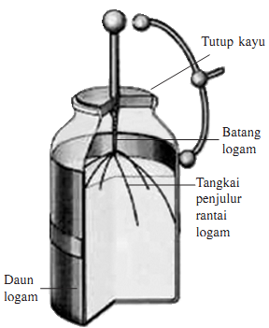
Kapasitor

Slide 25
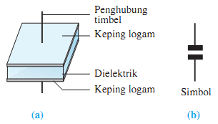
Mengenal Kapasitor
Kapasitor terdiri atas dua keping konduktor yang ruang diantaranya diisi oleh dielektrik (penyekat).
Kemampuan kapasitor untuk menyimpan muatan listrik dinyatakan oleh besaran kapasitas (atau kapasitansi)
1 Μf = 10⁻⁶ F ; 1 Nf = 10⁻⁹ F ; 1 Pf 10⁻¹² F

Slide 26
Jenis – jenis Kapasitor
Kapasitor kertas, kertas berfungsi sebagai bahan penyekat di antara kedua pelat. Memeiliki kapasitas 0,1 μF. Kapasitor elektrolit, sebagai bahan penyekat adalah aluminium oksida. Memiliki kapasitas paling besar, yaitu sampai dengan 100 000 pF.
Kapasitor variabel, adalah kapasitor dengan nilai kapasitas dapat diubah-ubah, sehingga di gunakan untuk memilih frekuensi gelombang pada radio penerima. Nilai maksimum kapasitasnya sampai dengan 500 pF ( 0,0005 Μf )

Slide 27
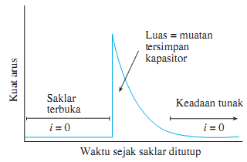
Memuati Kapasitor
Perbandingan antara muatan yang di simpan pada tiap keping terhadap beda potensial yang di ciptakan antarkeping disebut kapasitas
C =
Kapasitas adalah ukuran kemampuan atau daya tampung kapasitor untuk menyimpan muatan listrik untuk beda potensial yang di berikan.
1 farad = 1 coulomb / volt
q
V

Slide 28
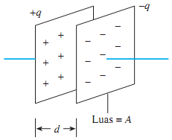
Formulasi Kapasitas Kapasitor Keping Sejajar
Kapasitas kapasitor keping
C = =
q
ε₀A
V
d

Slide 29
Pengaruh Delektrikum terhadap Kapasitas Kapasitor
Dielektrik udara atau vakum.
\
C₀ =
Kapasitas kapasitor dalam dielektrik
C_{D} = =
ε_{r} =
ε₀A
d
εA
εrε₀A
d
d
C _{D}
C₀
Permitivitas relatif dielektrik adalah perbandingan antara kapasitas kapasitor dalam dielektrik dengan kapasitas kapasitor dalam vakum ( tanpa dielektrik )

Slide 30
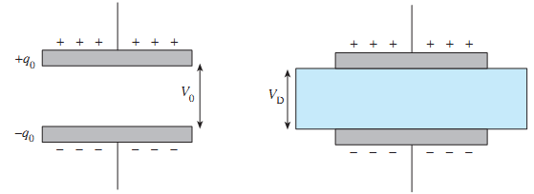
Pengaruh Dielektrik untuk Baterai Tidak Dihubungkan
Muatan yang tersimpan dalam kapasitor adalah tetap
q_{D} = q₀
V_{D} =
Beda potensial antarkeping setelah disisipi dielektrik akan berkurang (VD < V₀ )
V₀
εr

Slide 31
Pengaruh Dielektrik untuk Baterai Tetap Dihubungkan
Baterai akan menjaga beda potensial antarkeping bernilai tetap , yaitu V₀. Beda potensial sesudah penyisipan dielektrik (V_{D}) sama dengan beda potensial sebelum penyisipan dielektrik (V₀).
V_{D} = V₀
Karena V = q/C, = εr
q_{D} = εr q₀
Karena εr > 1, muatan pada keping setelah disisipi dielektrik mengalami kenaikan (qD > q₀ )
C_{D}
C₀

Slide 32
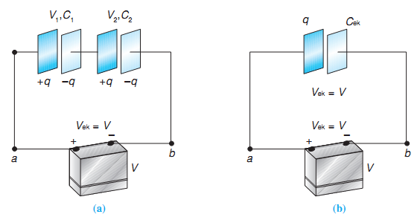
Analisis Rangkaian Kapasitor
Susunan Seri Kapasitor
kedua keping akan tersimpan muatan yang sama, q
V _{ab} = V = V₁ + V₂

Slide 33
1
1
V = q ( + )
kapasitas seri = + + + . . .
Kebalikan dari kapasitor ekivalen dari susunan seri kapasitor sama dengan jumlah kebalikan dari tiap-tiap kapasitas
C₁
C ₂
1
1
1
1
C _{ek}
C ₁
C ₂
C ₃

Slide 34
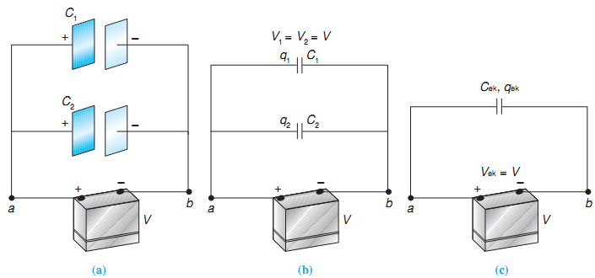
Susunan Pararel Kapasitor
Beda potensial adalah sama untuk kedua kapasitor
V_{ab} = V
q = q₁ + q₂ = C₁V + C₂V
Kapasitor ekivalen pararel C_{ek} = C₁ + C₂ + C₃ + . . .
Kapasitas ekivalen dari susunan pararel sama dengan jumlah dari tiap-tiap kapasitas.

Slide 35
Energi Potensial Kapasitor
Jika salah satu muatannya kita bebaskan mulai dari keadaan diam dari satu keping ke keping lainya, maka energi potensialnya semakin besar selama muatan itu berpindah.
Beda potensial rata-rata (simbol V)
V = = → V =
0 + V
0 + q/C
q
2
2
2C
Usaha yang diperlukan untuk memindahkan muatan q
W = qV
Oleh karena q = CV, maka W = ф = EA cos θ =
Persamaan energi yang tersimpan dalam kapasitor
W = = qV = CV²
Σq
ε₀
1
q²
1
1
2
C
2
2

Slide 36
Penggunaan Kapasitor
Kapasitor digunakan sebagai penyimpan energi karena dapat dimuati dan melepas muatanya dengan sangat cepat.
Kapasitor juga untuk memilih frekuensi pada radio penerima memisahkan arus bolak-balik dan arus searah, sebagai fiter pada rangkaian catu daya, menghilangkan loncatan api dalam rangkaian saklar, menghilangkan bunga api pada sistem pengapian mobil, menghemat daya listrik dalam rangkaian lampu TL dan sebagai catu daya cadangan ketika suplai listrik dari PN terputus.

